Slide 1
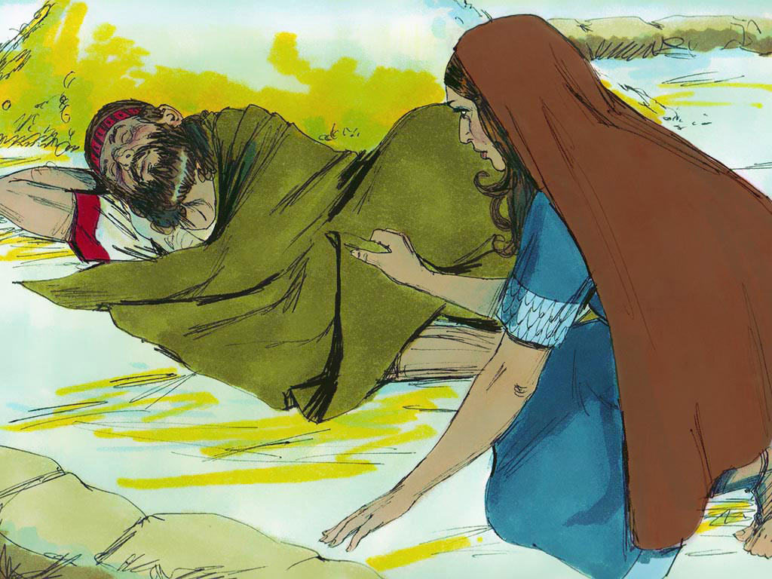
Ruth 3
De HERE
beschermt Boaz en Ruth
1) gevaar
2) bewaard
3) uitzicht

Slide 2
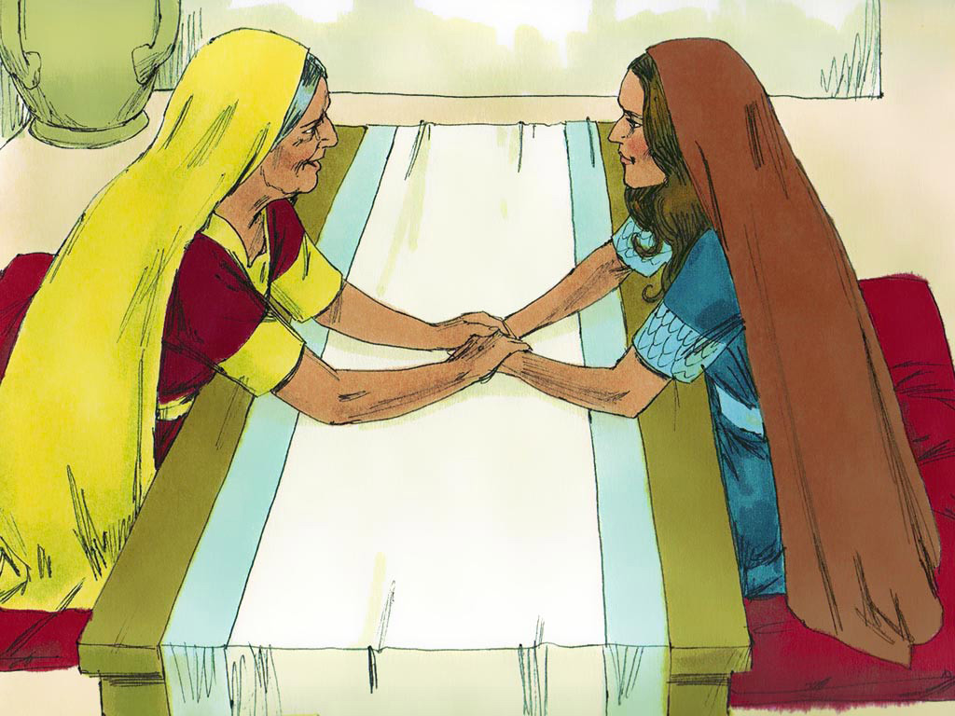
Ruth 3
De HERE
beschermt
Boaz en Ruth
1) Gevaar

Slide 3
Deuteronomium 25
5 Wanneer twee broers bij elkaar wonen en een van hen sterft zonder dat hij een zoon heeft, dan mag zijn weduwe niet de vrouw worden van iemand buiten de familie. Haar zwager moet met haar slapen; hij moet haar tot vrouw nemen en de zwagerplicht tegenover haar vervullen. 6 De eerste zoon die zij baart geldt dan als zoon van zijn gestorven broer, opdat diens naam onder het volk van Israël niet wordt uitgewist. 7 Maar als de man weigert met zijn schoonzuster te trouwen, dan moet zij naar de stadsoudsten in de poort gaan en zeggen: ‘Mijn zwager weigert de naam van zijn broer te laten voortleven onder het volk van Israël. Hij weigert zijn zwagerplicht tegenover mij te vervullen.’ 8 Dan moeten de stadsoudsten hem erop aanspreken. Als hij blijft bij zijn weigering om met zijn schoonzuster te trouwen, 9 moet zij ten overstaan van de oudsten op hem afgaan, hem zijn sandaal uittrekken en hem in zijn gezicht spugen, waarbij ze hem toevoegt: ‘Zo vergaat het de man die zijn broer nageslacht onthoudt.’ 10 En bij de Israëlieten zal zijn familie bekendstaan als de familie Zonderschoen.

Slide 4
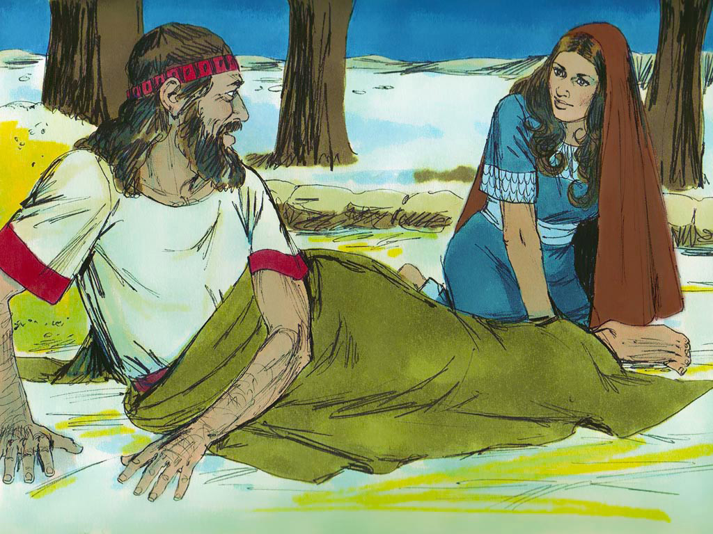
Ruth 3
De HERE
beschermt
Boaz en Ruth
Gevaar
2) Bewaard

Slide 5
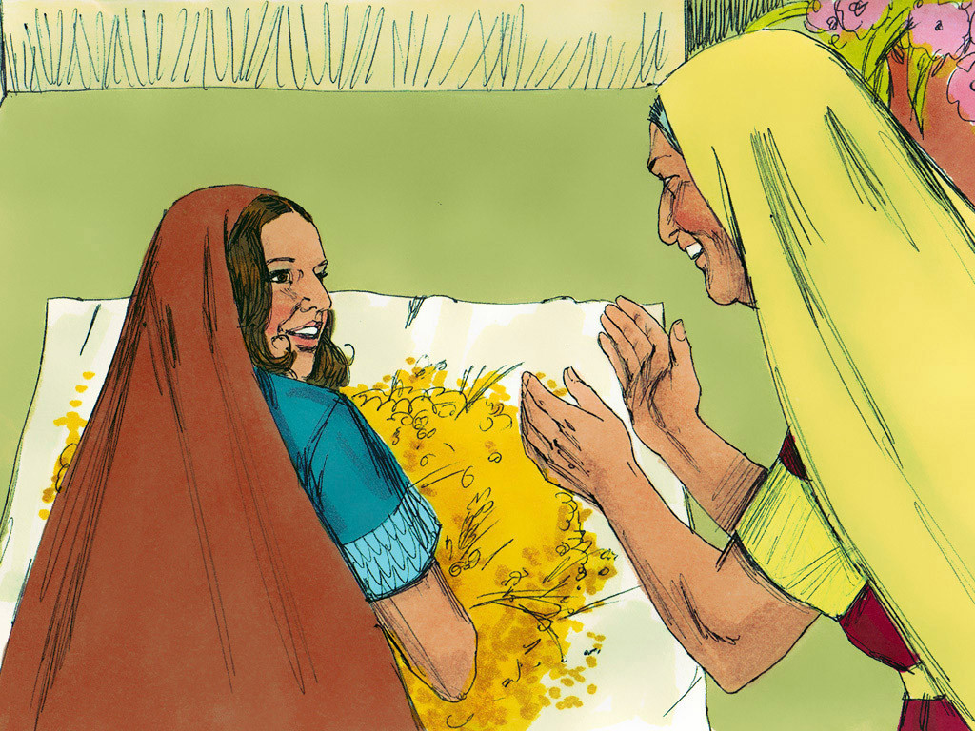
Ruth 3
De HERE
beschermt
Boaz en Ruth
Gevaar
Bewaard
3) Uitzicht

Slide 6


